Slide 1
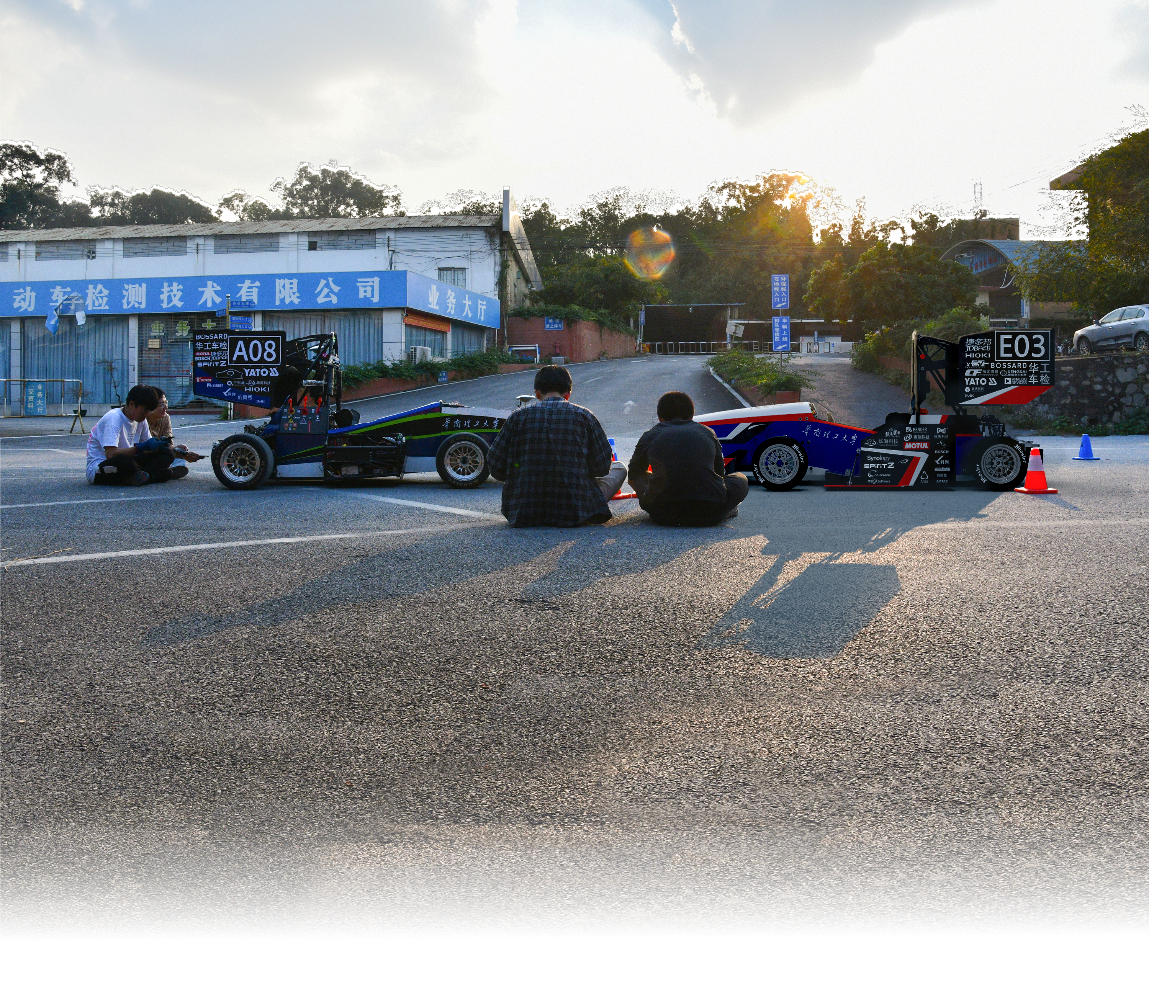


敢拼敢赢 精益求精
DeepLearning
汇报人：相机子系统 姚炜博
华南理工大学方程式赛车队

Slide 2

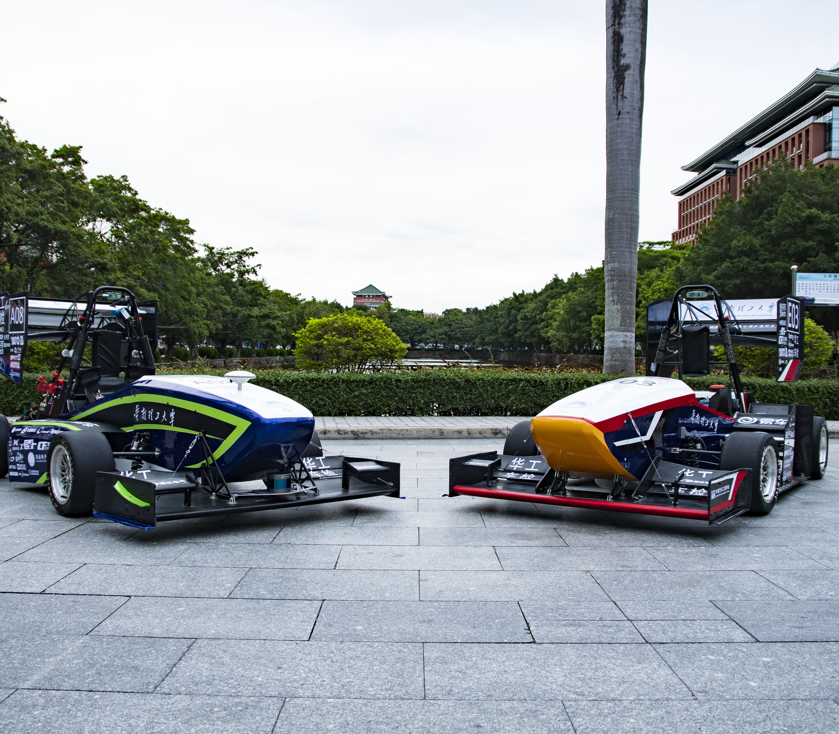
Contents
是
目录
1、PyTorch以及其他框架
2、环境配置
3、神经网络层
3、神经网络训练原理
4、深度学习评估指标
5、构建神经网络的基本步骤
6、作业安排

Slide 3





深度学习框架
华南理工大学方程式赛车队

Slide 4
1、PyTorch
PYTORCH
PyTorch 是一种开源深度学习框架，常应用于计算机视觉、自然语言处理、语音识别、强化学习等场景。
PyTorch 具有以下优点：
1.模型构建灵活；
2.调试工具全面；
3.社区活跃；
4.易于迁移到不同平台；
5.与Python的各种库兼容；
6.支持多种应用场景。
华南理工大学方程式赛车队

Slide 5
环境配置（n卡 GPU为例）
1.Anaconda
2.NVIDIA 驱动
3.CUDA
4.CUDNN
5.Pytorch
ubuntu20.04 下深度学习环境配置 史上最详细教程_ubuntu20.04 安装cuda 以及python与pycharm-CSDN博客
华南理工大学方程式赛车队

Slide 6
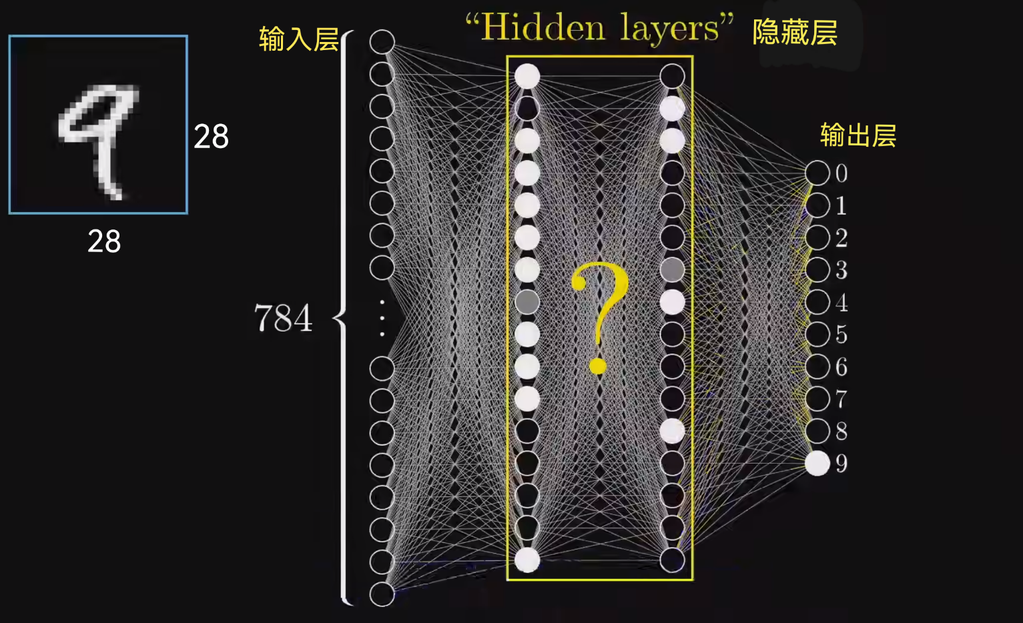
2、神经网络
神经网络是一种模拟人脑结构的计算模型，它由许多神经元组成，每个神经元可以接收、计算、传递信息。神经网络可以通过学习大量的数据来实现复杂的功能，例如图像识别、自然语言处理、语音合成等。常见的神经网络模型有：FNN、CNN、RNN、LSTM等。
深度学习利用多层神经网络来解决高难度问题，它可以从数据中自动提取有用的特征，从而提高模型的性能和泛化能力。
华南理工大学方程式赛车队

Slide 7
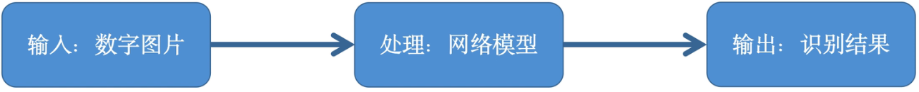
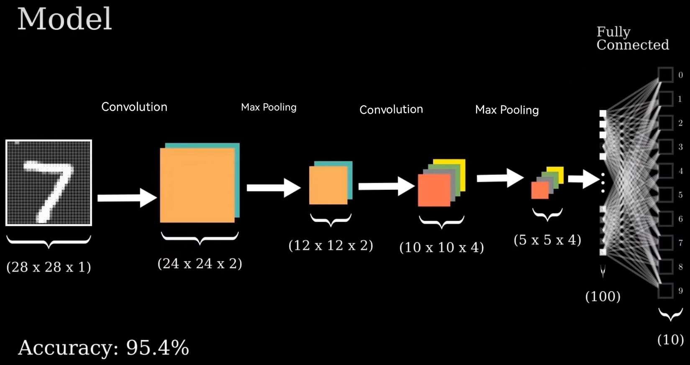
卷积神经网络CNN
卷积神经网络（CNN）是一种常用深度学习模型，它可以有效地处理图像等高维数据，提取其中的特征，根据提取的特征进行分类、检测、分割等任务。
包括卷积层Conv、池化层POOL、归一化层BN、全连接层FC等基本层以及激活函数。
华南理工大学方程式赛车队

Slide 8
3、深度学习过程划分
1、神经网络搭建
搭建卷积层、全连接层等（决定了数据被加工的方式）
2、数据集准备
决定了神经网络的输入（非常重要！以后会有数据集的标定任务，请保质保量完成）
3、数据预处理
在输入神经网络之前，需要对输入的数据转化为神经网络可读取的格式（ transforms变换），或者进行一些骚操作（yolo mosaic）
4、训练
数据输入至神经网络，经各类网络层进行计算，获得预测值，并将预测值进行更新
华南理工大学方程式赛车队

Slide 9

卷积层Conv
通过卷积运算提取特征。
超参数：卷积核数量、卷积核尺寸、填充padding、步长stride等。
计算：
单个特征图卷积后的尺寸=[(输入图片尺寸 - 卷积核尺寸) / 步长 ] + 1
卷积核数量=输出通道数
卷积可视化工具 (ezyang.github.io)
华南理工大学方程式赛车队

Slide 10
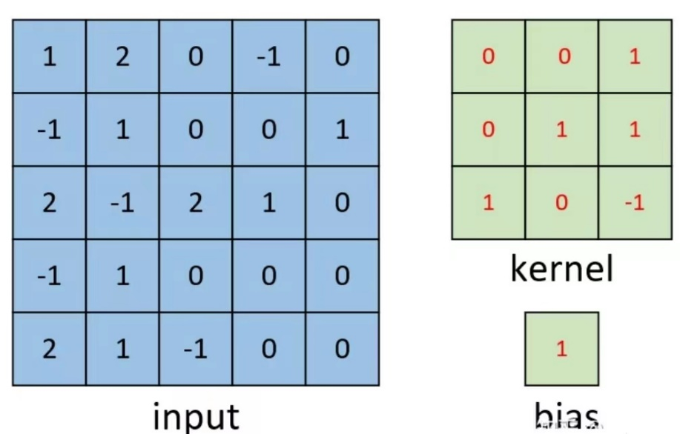
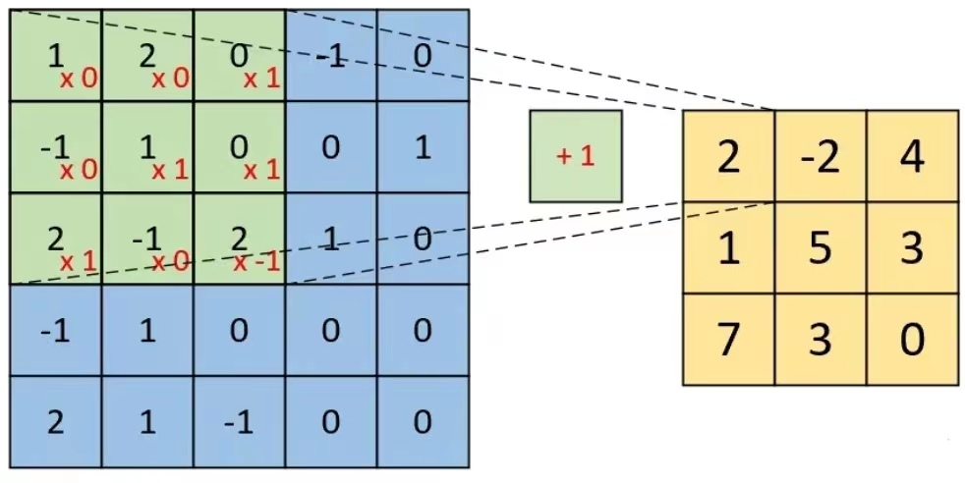
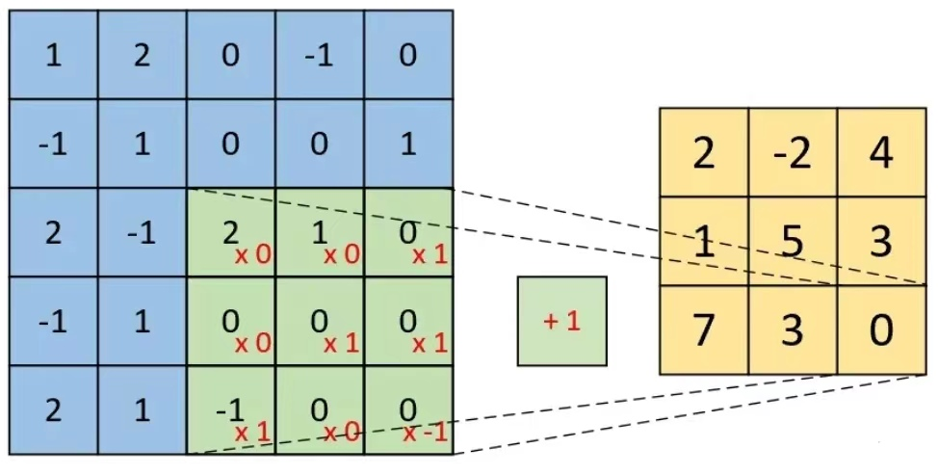
卷积计算
华南理工大学方程式赛车队

Slide 11
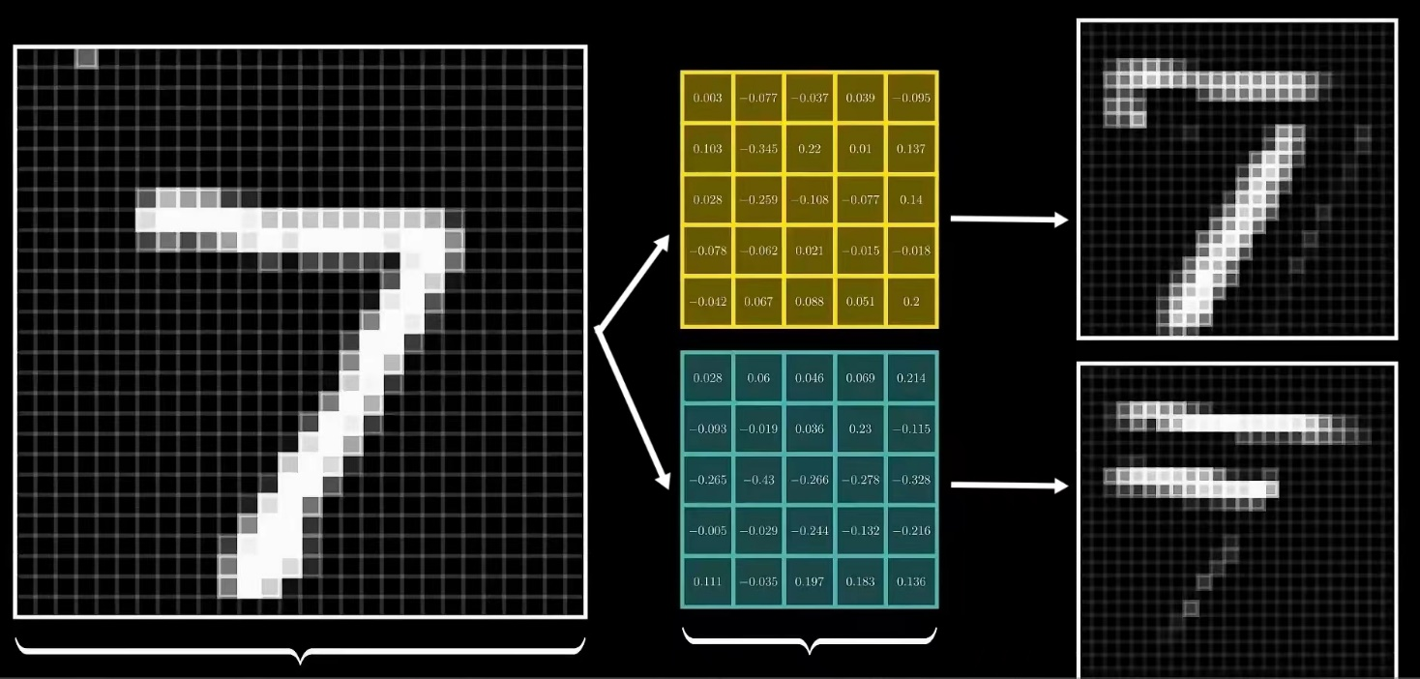
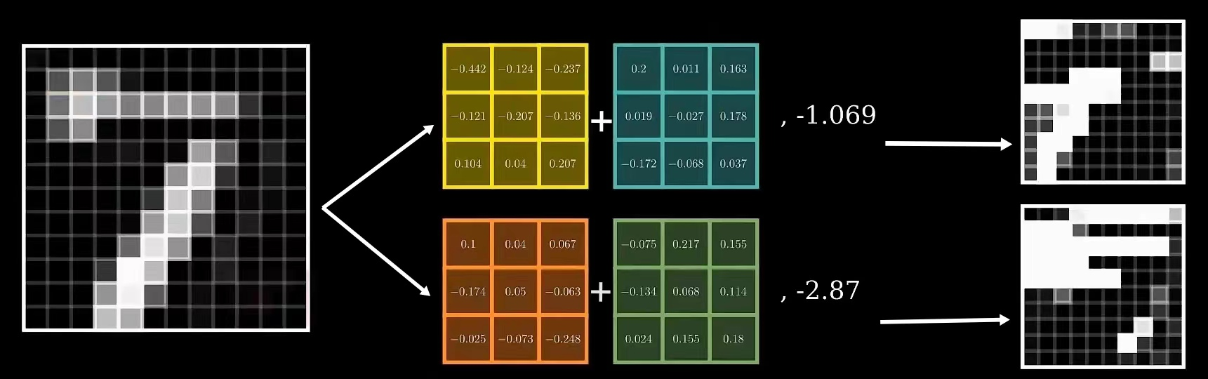
卷积提取特征图
华南理工大学方程式赛车队

Slide 12
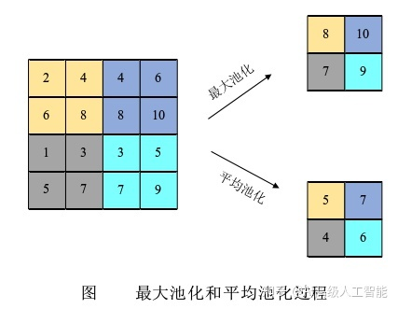
池化层POOL
一种降采样，用于减少像素信息，缩减特征图大小，保留重要信息，加快计算速度。
种类：最大池化max-pooling、平均池化mean-pooling、全局平均池化等。
超参数：窗口尺寸kernel_size、窗口步长stride（一般等于kernel_size ）等。
华南理工大学方程式赛车队

Slide 13
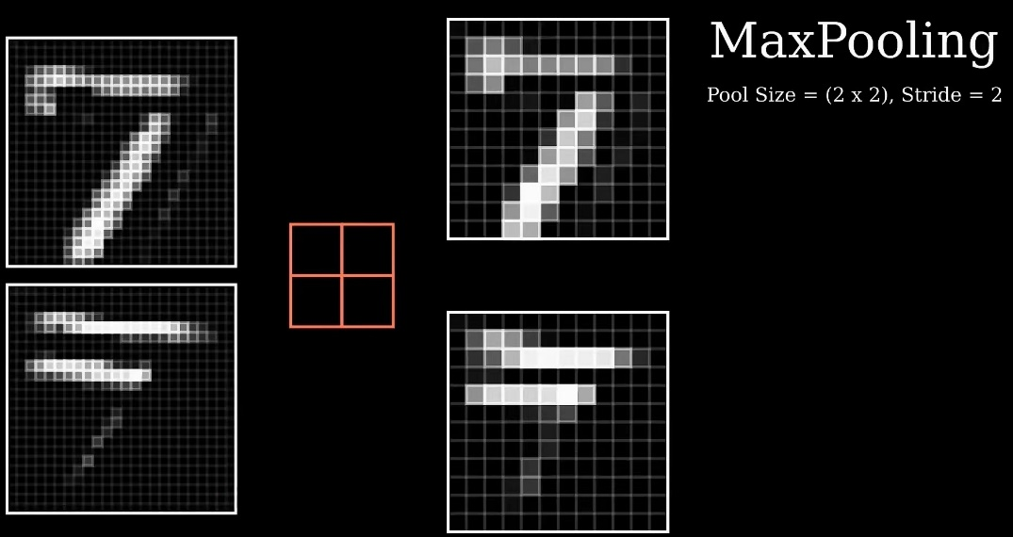
Max-Pooling
华南理工大学方程式赛车队

Slide 14
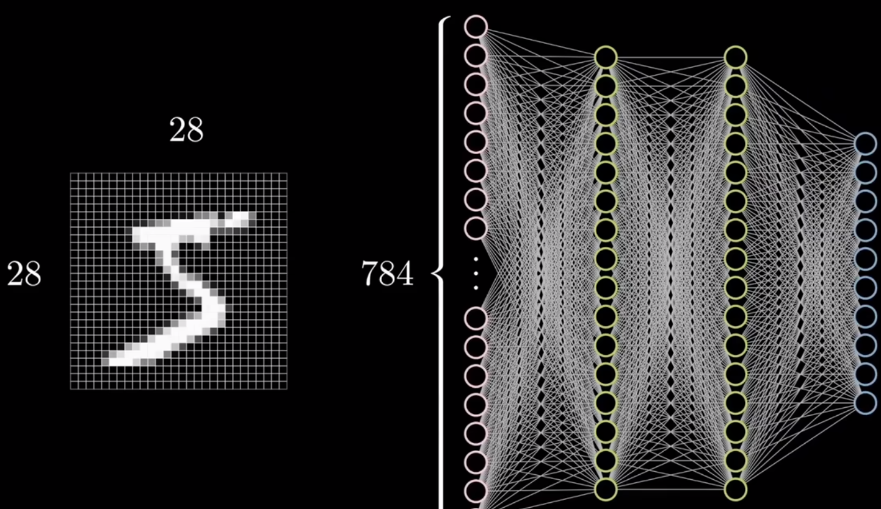
全连接层FC
将学到的分布式特征表示映射到样本标记空间，即实现分类或回归的功能。
超参数：每个神经元之间的连接都有权重和偏置
W： 权重
b：偏置
X：输入
y： 输出
华南理工大学方程式赛车队

Slide 15
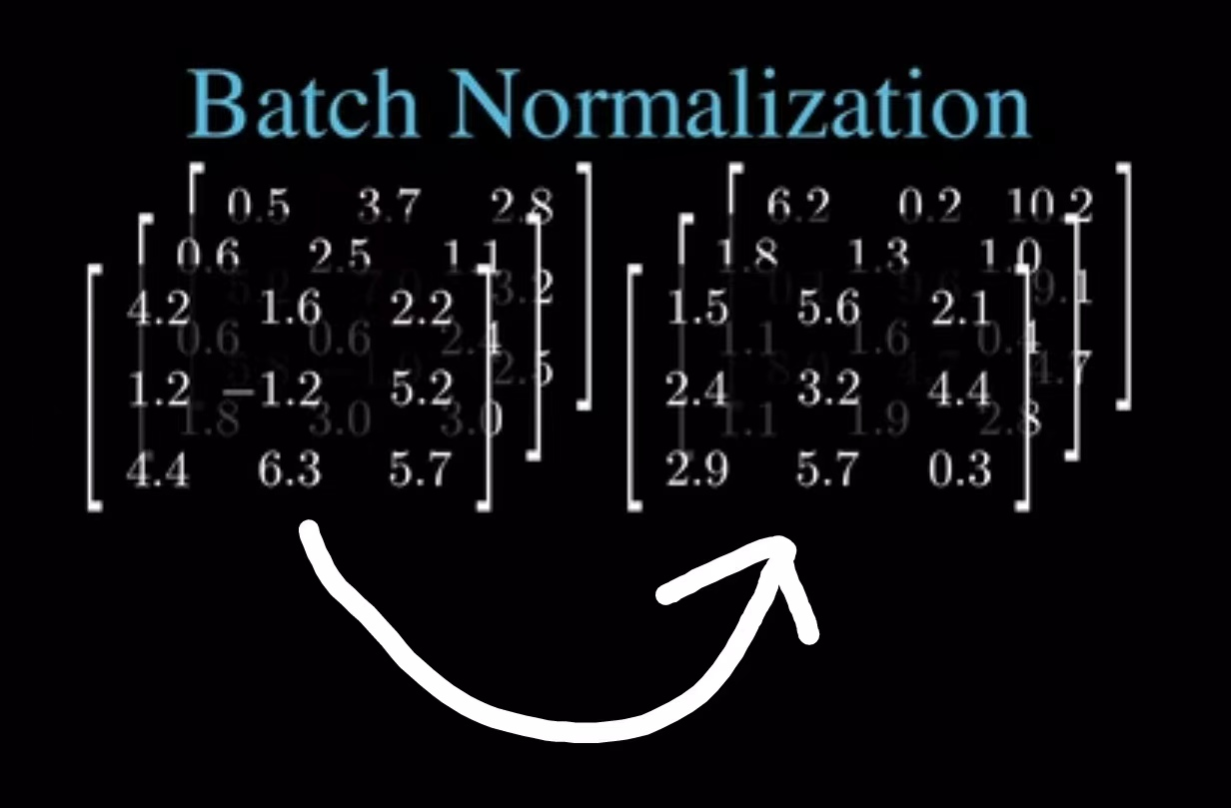
归一化层BN
归一化层通常跟在卷积层之后，对特征图中的每一个值进行标准化处理，使其具有相同或相近的均值和方差；
可以提高网络的训练速度，稳定模型的收敛过程，增强网络的泛化能力和鲁棒性，以及避免梯度消失或爆炸等问题。
华南理工大学方程式赛车队

Slide 16
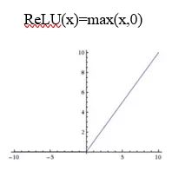
激活函数
一种非线性函数，对卷积层的输出进行变换，增加网络的非线性表达能力。
包括：Sigmoid、ReLU、Leaky-RuLU、SiLU等。
常见激活函数
优点：无梯度弥散问题、收敛快、泛化性好、稀疏性强。
缺点：神经元“坏死”。
这些函数的求解就是非线性问题
而神经网络的任务更加非线性，因此要使用激活函数增加函数的表达能力
华南理工大学方程式赛车队

Slide 17
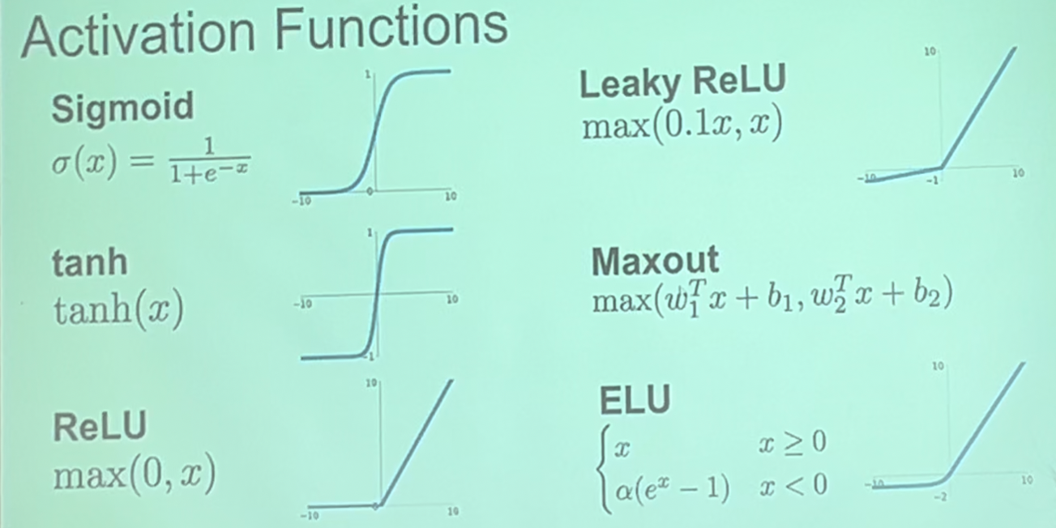

Slide 18
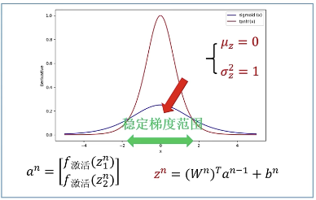

Slide 19
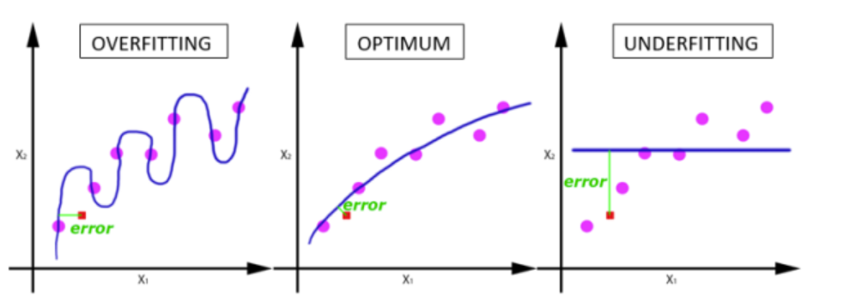
3、训练过程所用概念
1、transforms变换
图片的预处理操作，如图片类型转为Tensor、正则化等。
2、批次大小batch_size
cpu或gpu每次处理的数据数量。
3、迭代次数epoch
把一个数据集，循环训练的次数。
4、正则化normalize
防止过拟合，提高网络的泛化能力。
5、过拟合overfitting /最佳拟合optimum/ 欠拟合underfitting
华南理工大学方程式赛车队

Slide 20
深度学习常见概念解析
6、损失函数loss function
用以衡量真实值 y 和预测值 f(x) 之间不一致的程度，一般越小越好。
是模型优化的目标函数，最小化损失函数 <---> 更新模型参数。
回归问题中，[y-f(x)]，残差最小；分类问题中，[yf(x)]，趋势一致。
常见的包括：最小二乘、交叉熵损失函数等。
7、优化器
更新模型参数的算法，目标是最小化损失函数，一般采用梯度下降算法。
梯度下降：让参数沿着梯度的相反方向变化。
随机梯度下降算法（SGD）：最基本的优化器，每次从训练集中随机选择样本来进行学习。梯度下降的过程优化——动量法、AdaGrad、RMSProp以及Adam
8、学习率
用来控制参数更新的步长或速度的一个可配置的数值，表示每次根据损失函数的梯度，参数变化的比例。
学习率的选择会影响模型的收敛速度和效果。
华南理工大学方程式赛车队

Slide 21
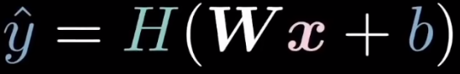
简单的线性模型
非线性问题
我们用一个只含两个参数的简单的线性模型来解释训练的过程
W： 权重
b：偏置
X：输入
y_hat： 根据输入预测的输出
这些函数的求解就是非线性问题
而神经网络的任务更加非线性，因此要使用激活函数增加函数的表达能力
华南理工大学方程式赛车队

Slide 22
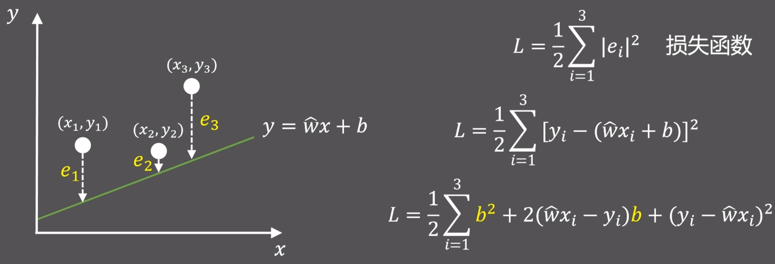
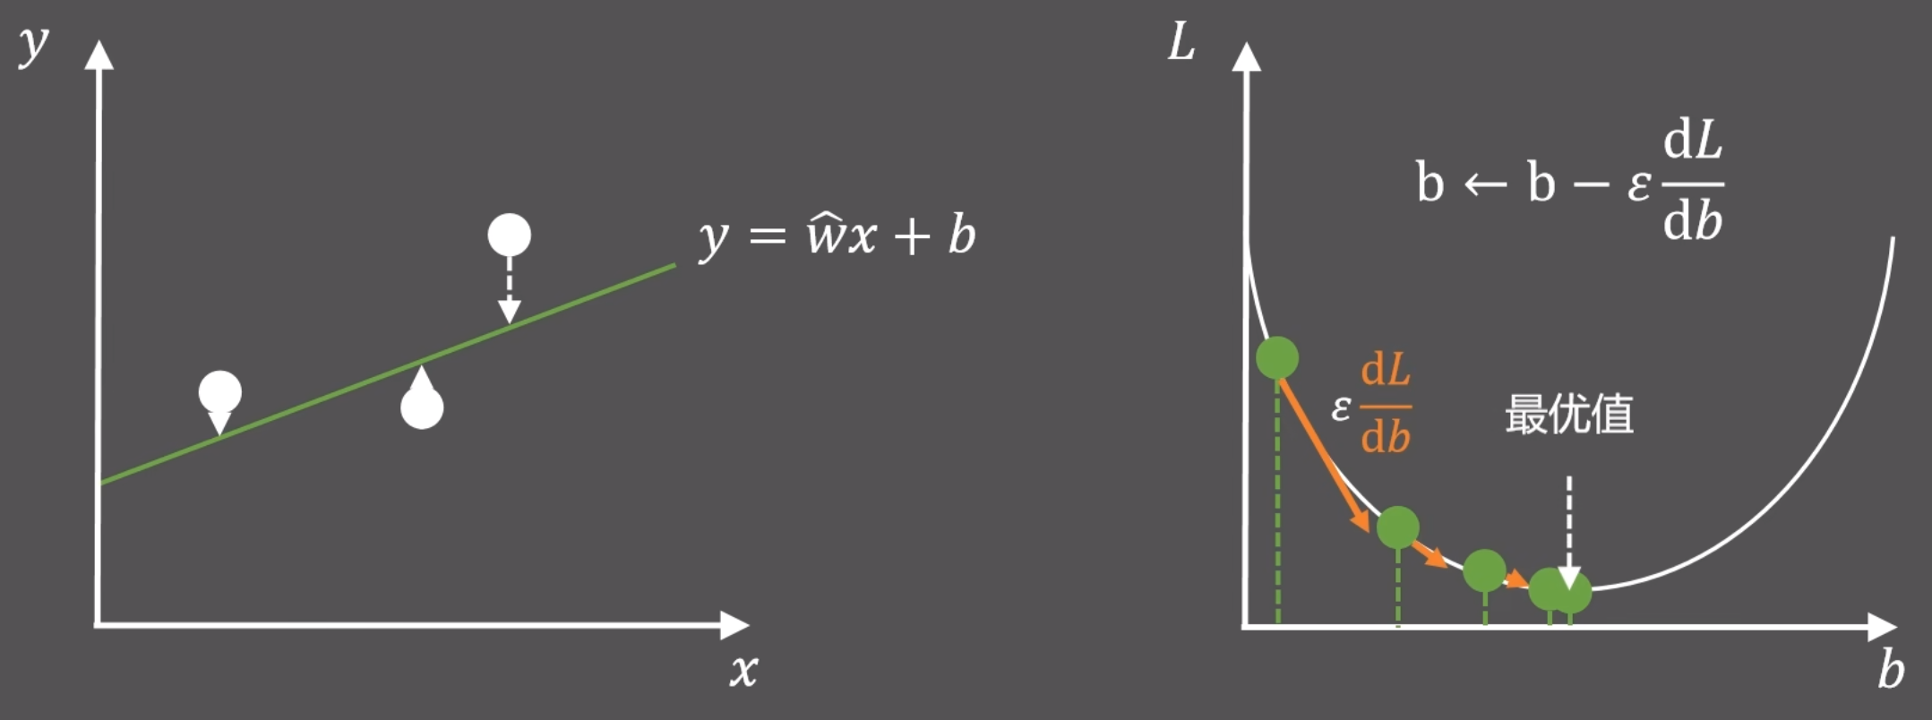
损失函数和梯度下降
定义一个简单的损失函数
描述真实值和预测值
三个真实值
优化器
随机梯度下降
此处更新参数b
而不管参数w
ε学习率
参数更新的步长
华南理工大学方程式赛车队

Slide 23
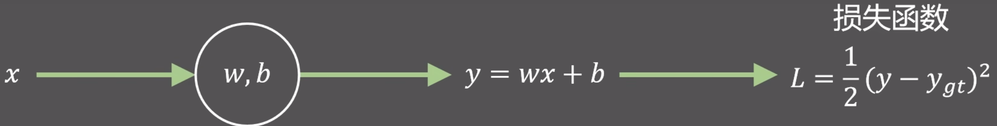
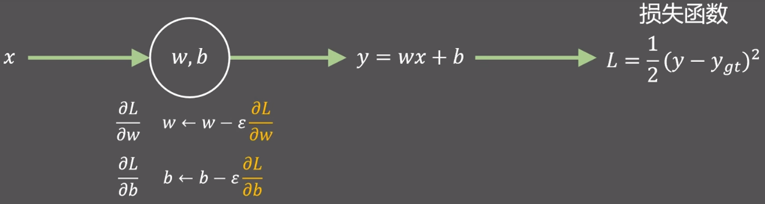
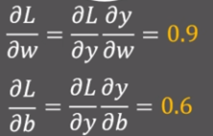
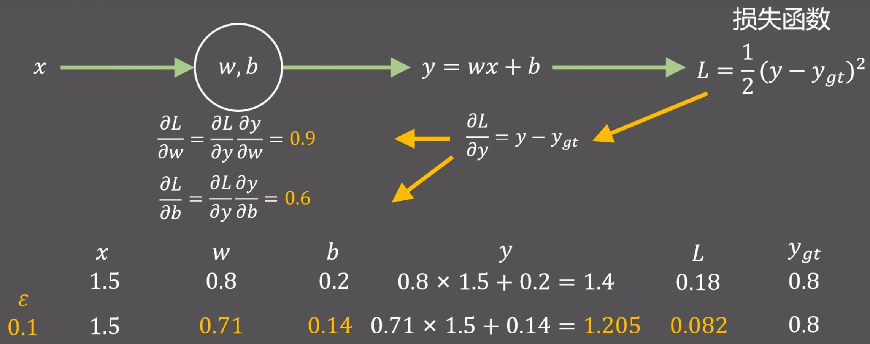
反向传播算法
梯度下降算法是一种使损失函数最小化的优化思想，需要不断计算参数的梯度值，而反向传播算法是依据这个思想加速计算参数梯度值的具体的实现方式。
实际情况
刚刚所述过程将被重复n次
每次需要更新的参数也是成百上千个
ε
ε
参数和超参数
参数：刚刚所述一直在被更新的参数，网络根据所提供数据集自动更新（w，b）
超参数：不会被更新，在训练之初就已经被设定好，一般需要人为设定并调参（ ε ，卷积核数量，卷积核大小等）
复合参数求偏导 y（w，b）
参数更新
误差变小
华南理工大学方程式赛车队

Slide 24
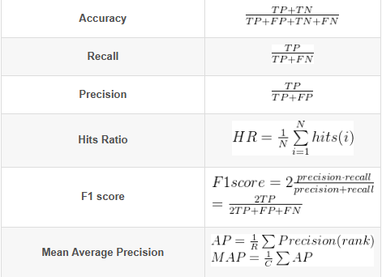
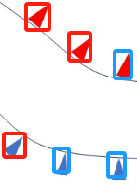
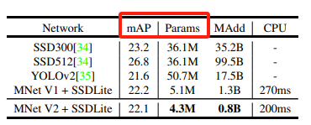
评估指标
 | P(Positives) | N(Negatives)
T(Ture) | TP：正样本，预测结果为正 | TN：负样本，预测结果为正
F(False) | FP：正样本，预测结果为负 | FN：负样本，预测结果为负
TP
= 3/6
= 2/4
FP
= 2/3
TN
FN
评估常用
综合考量精度和召回率
（计算比较复杂，不做要求，可自行了解计算方法）
华南理工大学方程式赛车队

Slide 25
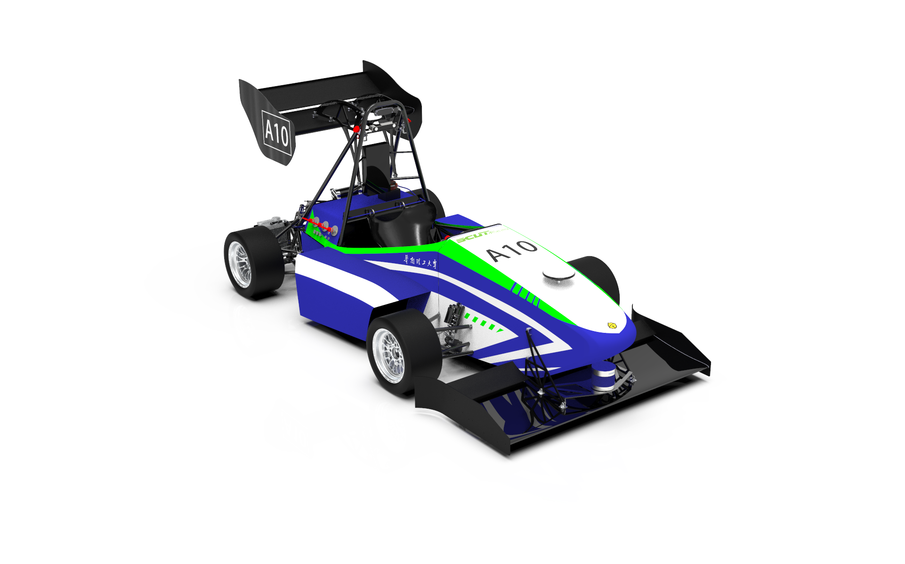
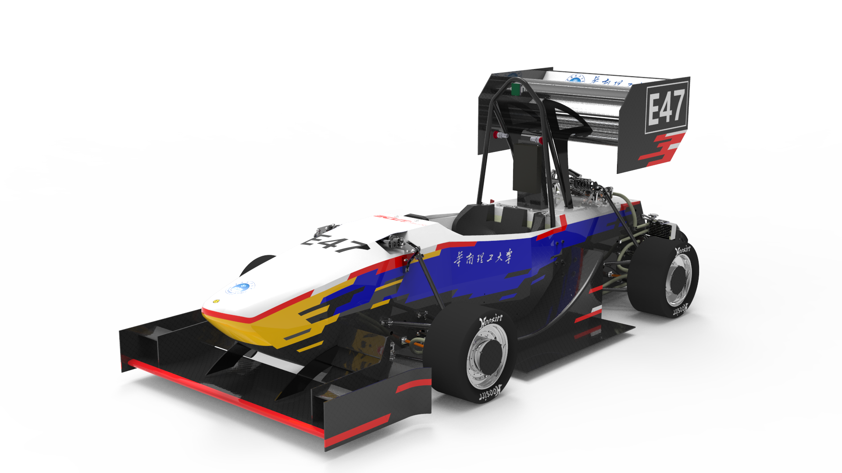
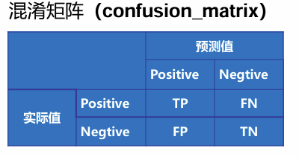
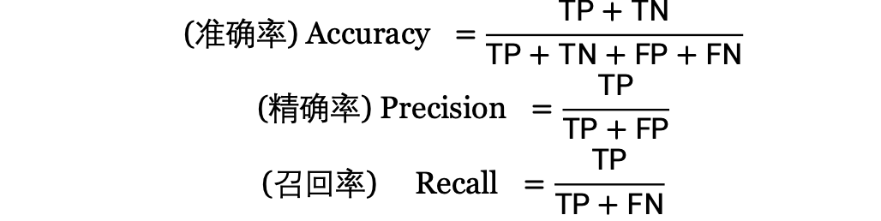
评价指标
1.正确肯定（TruePositive,TP）：预测为真，实际为真
2.正确否定（TrueNegative,TN）：预测为假，实际为假
3.错误肯定（FalsePositive,FP）：预测为真，实际为假
4.错误否定（FalseNegative,FN）：预测为假，实际为真
$$\begin{matrix} & \text{(}\text{准确率}\text{) }\text{Accuracy} =\frac{TP+TN}{TP+TN+FP+FN} \\ & \text{(}\text{精确率}\text{) }\text{Precision} =\frac{TP}{TP+FP} \\ & \text{(}\text{召回率}\text{)} \text{Recall} =\frac{TP}{TP+FN} \\ & \text{(}\text{F}\text{1} \text{score}\text{)} \text{F}\text{1} =\frac{2× \text{Precision} × \text{Recall} }{ \text{Precision} + \text{Recall} } \\ & \end{matrix}$$

Slide 26
4、构建神经网络的基本步骤
使用PyTorch基于CNN构建一个简单的图像分类网络进行训练和测试
1、导入包
2、构建transforms（图像预处理）
3、设置超参数
4、加载数据集
5、构建网络模型
6、定义损失函数、定义优化器
7、定义训练方法
8、训练网络模型、保存训练模型
9、定义测试方法
10、加载训练模型、输出测试结果
华南理工大学方程式赛车队

Slide 27
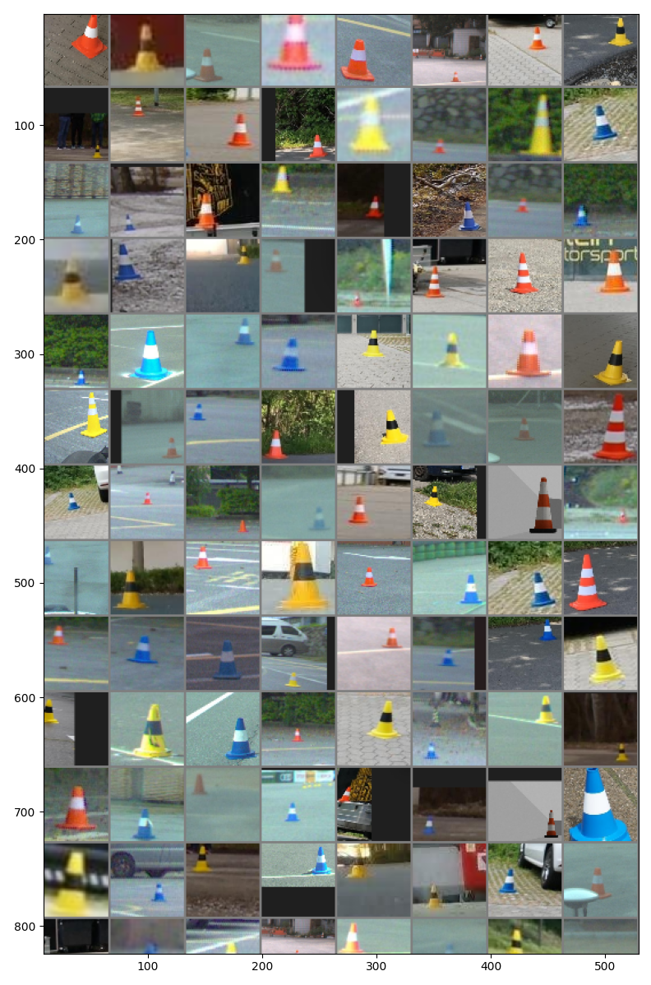
锥桶图像分类数据集
1、数据集为图像分类数据集，包含三个类别：blue、red、yellow；
2、数据集包括一个训练集train共1298张，两个验证集test1共217张和test2共140张，其中test2用来验证模型的泛化能力；
华南理工大学方程式赛车队

Slide 28
5、作业安排（基础作业）
DDL：7.27 晚上23.59前 邮箱 18118780668@163.com
基础作业一：
基础作业二：
使用所提供的锥桶图像分类数据集，构建自己的网络进行训练（训练需要打印相关数据）
编写深度学习笔记（markdown），加强对深度学习的认知
要求：
1、使用自己训练的网络模型对两个测试集（test，test2）进行验证，打印整体正确率、每一类的正确率，要求正确率尽可能高
2、代码里注释网络中的每一层输入，输出等尺寸大小
3、设计的神经网络不能超过10层（不包括激活函数、堆叠层、旁支），全连接不能超过3层；
4、熟悉整个模型训练和验证的代码流程，知道每一行代码的含义，要求写readme：自己的代码的流程和细节、网络模型的设计、创新点等；
5、鼓励创新（数据增强、网络结构、模型训练方法等）
要求：
1.根据今天所讲课程的有关概念，选取两个概念进行深入研究，写在文档里
2、在课程之外，了解有关深度学习的知识（其他网络结构，其他训练算法，数据增强方式等）
3、你经过本次任务后对于深度学习的认知；
4、（选做）阅读经典论文，谈谈你对于本论文的理解，如Alexnet、Mobilenet系列、InceptionNet系列、Unet、Resnet等（甚至将文中结构加入到你的网络中）
华南理工大学方程式赛车队

Slide 29
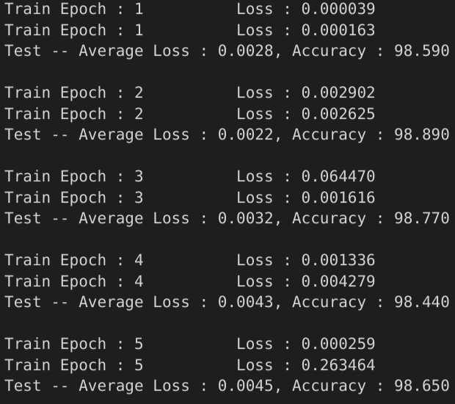
大作业安排
训练打印（每训练完一半进行一次打印）：
打印内容参考：
打印格式不限
华南理工大学方程式赛车队

Slide 30
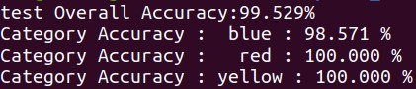
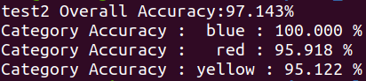
大作业安排
测试打印：
打印内容参考：
打印格式不限
华南理工大学方程式赛车队

Slide 31
资料参考
PYTORCH & 深度学习
【中英字幕】吴恩达深度学习课程第一课 — 神经网络与深度学习_哔哩哔哩_bilibili
PyTorch documentation — PyTorch 2.0 documentation
PyTorch 中文文档 (pytorchtutorial.com)
其他博客、文章
华南理工大学方程式赛车队

Slide 32
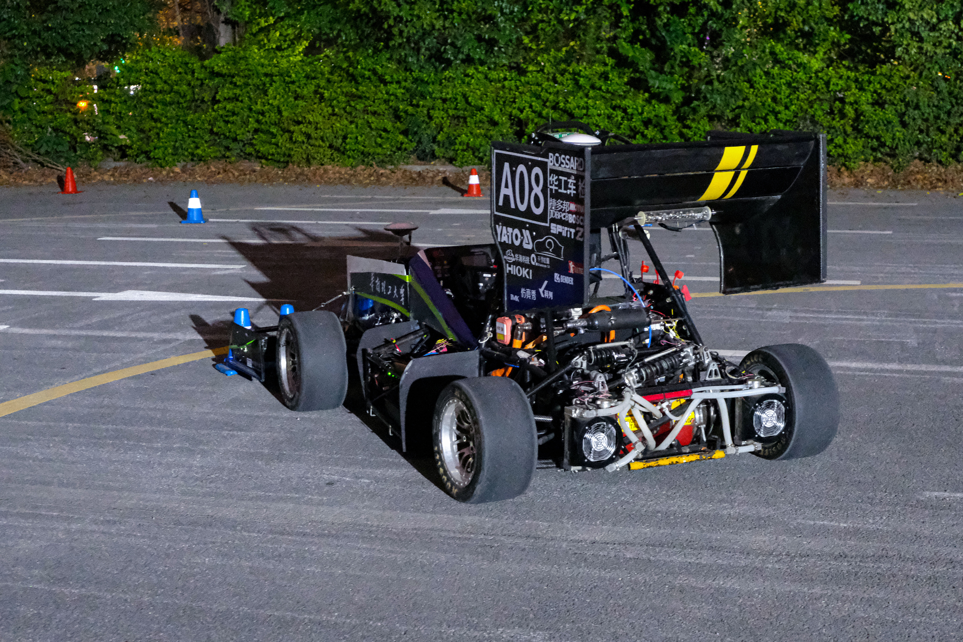
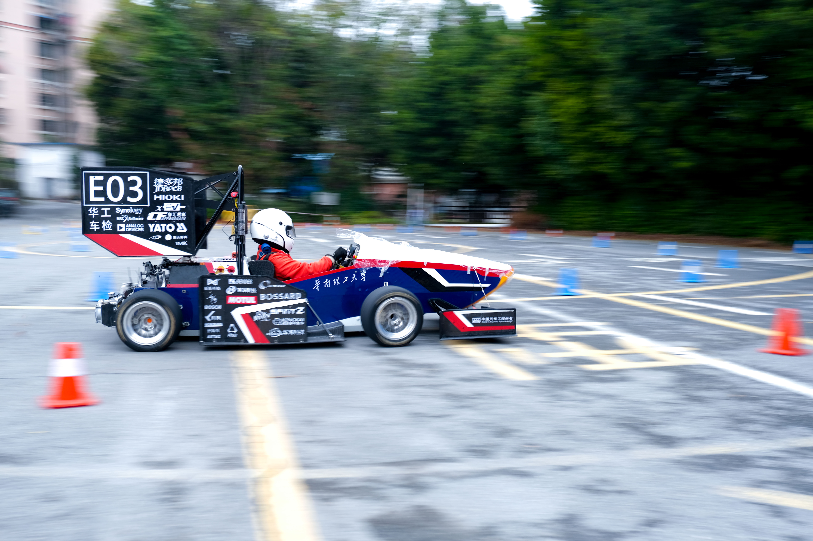
感谢观看
2022
THANKS
华南理工大学方程式赛车队

